Slide 1
Tutorial despre crearea unui avatar animat

Slide 2
Să creăm un avatar animat în Photoshop!

Slide 3
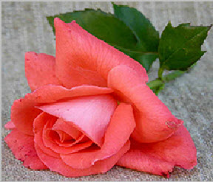
1. Deschideţi imaginea pe care doriţi să o folosiţi ca avatar.

Slide 4
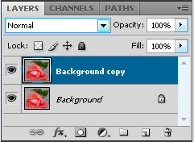
2. Deschideti opțiunea Layers şi dublaţi stratul de bază.

Slide 5
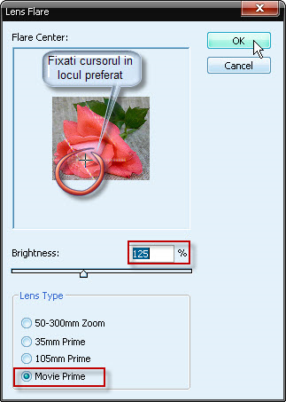
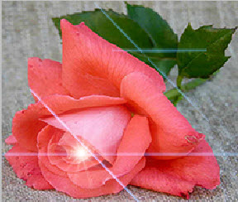
3. Mergeţi la meniul Filter-Render-Lens Flare şi selectaţi următorii parametri, apoi butonul OK.

Slide 6
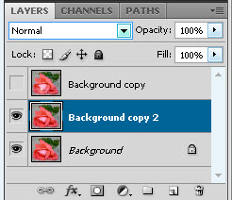
4. Dublaţi din nou stratul de bază, apoi dezactivaţi-l pe cel anterior.

Slide 7
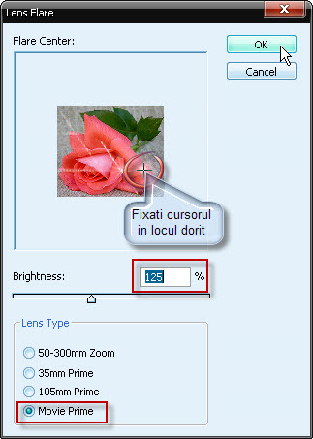
5. Din nou Filter-Render-Lens Flare, apoi urmăriţi instrucţiunile din imagine şi la fine faceţi clic pe OK.

Slide 8
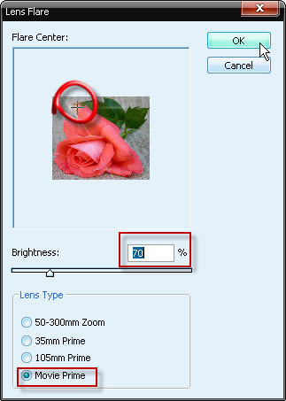
6. Puteţi adăuga astfel de puncte luminoase după dorinţă, important să respectaţi corespondenţa.

Slide 9
7. Mergeţi la meniul Window-Animation.
8. Dublaţi cadrul făcând clic pe butonul “Duplicates selected frames” (Dublarea cadrului selectat)

Slide 10
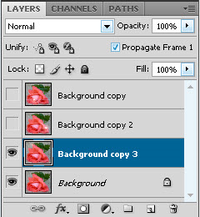
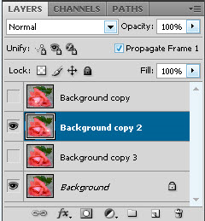
9. Dezactivăm stratul curent. Activăm stratul superior.

Slide 11
10. Dublăm cadrul 2 din paleta Animation (Frame) făcînd clic pe butonul din imagine.

Slide 12
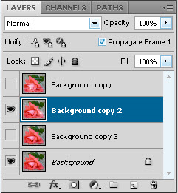
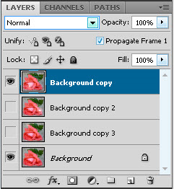
11. Dezactivăm stratul curent, activăm pe cel superior.

Slide 13
12. Selectaţi toate 3 cadre
13. Selectaţi “Forever” – ceea ce înseamnă că animaţia va derula fără întrerupere

Slide 14
14. Introduceţi durata de rulare a cadrelor.
15. Verificaţi animaţia făcând clic pe “Play”

Slide 15
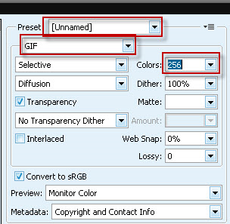
16. Pentru a salva imaginea animată mergeţi la File-Save for Web&Devices. Aici daţi un nume fişierului, selectaţi formatul GIF şi selectaţi cantitatea de culuori, apoi faceţi clic pe Save.

Slide 16
17. Localizaţi fişierul, şi din nou faceţi clic pe Save.

